Slide 1
স্বাগতম

Slide 2
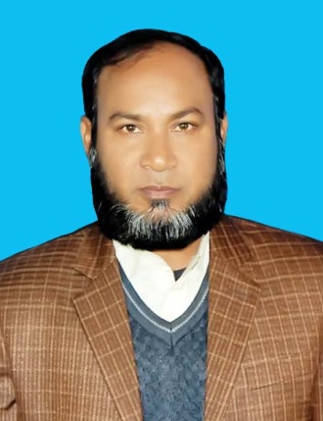
শিক্ষক পরিচিতি
মোঃ আব্দুল হালিম
সহকারী অধ্যাপক(বাংলা)
খঞ্জনপুর তালকুড়া লতিফিয়া আলিম মাদরাসা
সাপাহার,নওগাঁ।
মোবাইল-০১৭২৪১১৩৬৩৬

Slide 3
ছবিতে আমরা কি দেখতে পাচ্ছি?
পৌরানিক যুদ্ধক্ষেত্র

Slide 4
আমাদের আজকের পাঠ
“মেঘনাদ বধ” কাব্য থেকে সংকলিত কবিতাংশ
বিভীষনের প্রতি মেঘনাদ
কবি মাইকেল মধুসূদন দত্ত

Slide 5
শিখনফল
কবি পরিচিতি সম্পর্কে বলতে পারবে।
দেশপ্রেমেরগুরুত্ব ব্যাখ্যা করতে পারবে।
কবিতাটির সারমর্ম বলতে পারবে।
অমিত্রাক্ষর ছন্দ সম্পর্কে ব্যাখ্যা করতে পারবে।

Slide 6
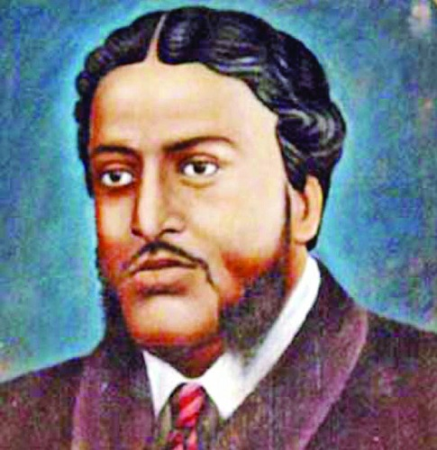
কবি পরিচিতি
মাইকেল মধুসূদন দত্ত
জন্মঃ ১৮২৪ খ্রি ২৫ জানুয়ারী
পিতাঃ রাজনারায়ন দত্ত
মাতাঃ জাহ্নবী দেবী

Slide 7
অমিত্রাক্ষর ছন্দ
মাইকেল মধুসূদন দত্ত প্রাচীন পয়ার ছন্দ কে ভেঙ্গে দেন।তিনি প্রথম চরনের সাথে দ্বিতীয় চরনের মিল রক্ষা করেননি বলেই তার প্রবর্তিত ছন্দকে বলা হয় “ অমিত্রাক্ষর ছন্দ’।তবে এটি বাংলা অক্ষরবৃত্ত ছন্দের ই নব রূপায়ন।তার শ্রেষ্ঠতম কীর্তি মেঘনাদবধ কাব্যে এ ছন্দের ই সফল রূপায়ন ঘটে।

Slide 8
কবির সাহিত্যকর্ম
আধুনিক নাটক
শর্মিষ্ঠা,পদ্মাবতী ,কৃষ্ণ কুমারী
প্রহসন
একেই কি বলে সভ্যতা?
কাব্য
তিলোত্তমা সম্ভব কাব্য,মেঘনাদবধ কাব্য,বীরাঙ্গনা কাব্য,চতুর্দশপদী কবিতাবলী

Slide 9
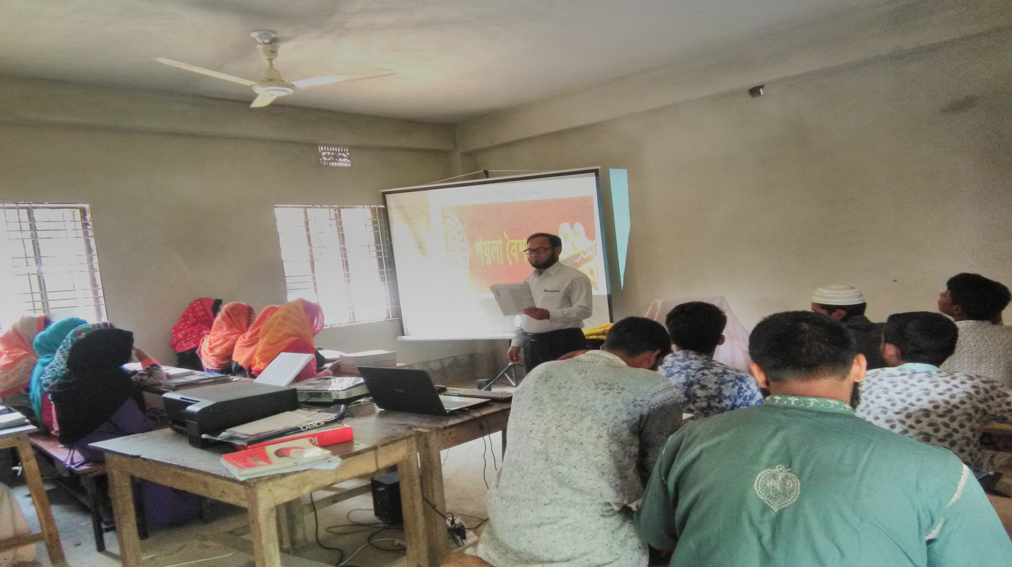
শিক্ষকের আদর্শ পাঠ

Slide 10
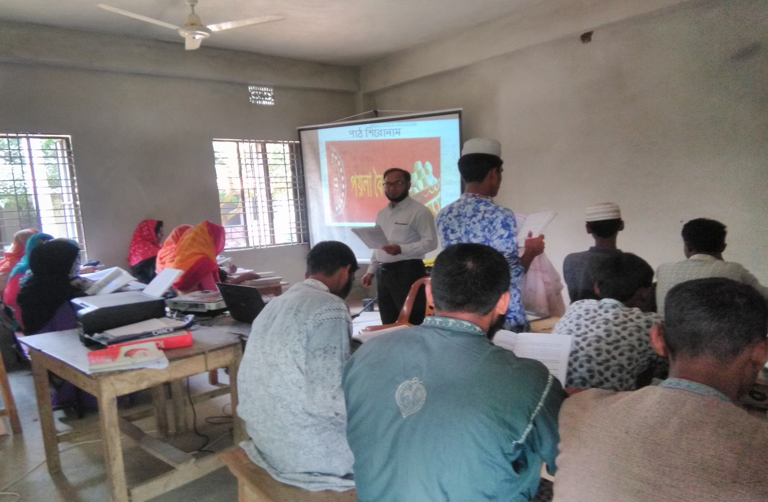
শিক্ষার্থীর সরব পাঠ

Slide 11
নিকষা
সুমিত্রা
রাম
লক্ষন
বিভীষন
রাঘব
রাবন
কুম্ভকর্ন
মেঘনাদ

Slide 12
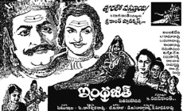
“এতক্ষনে” – অরিন্দম কহিলা বিষাদে,
জানিনে কেমনে আসি লক্ষন পশিল
রক্ষপুরে! হায়, তাত উচিত কি তব
এ কাজ?

Slide 13
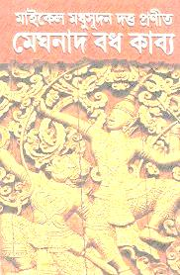
শাস্ত্রে বলে,গুনবান যদি
পরজন,গুনহীন,স্বজন,তথাপি
নির্গুন, স্বজন শ্রেয়ঃ,পরঃ পরঃ সদা!

Slide 14
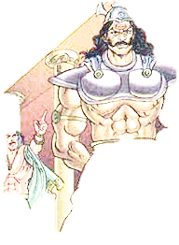
“এ শিক্ষা ,হে রক্ষোবর,কোথায় শিখিলে?
কিন্তু বৃথা গঞ্জি তোমা! হেন সহবাসে,
হে পিতৃব্য, বর্বরতা কেন না শিখিবে?
গতি যার নীচ সহ, নীচ সে দুর্মতি।”

Slide 15
কিছু অজানা শব্দ শিখি
তাতঃ পিতা।এখানে পিতৃব্য অর্থে।
স্থানুঃ নিশ্চল ।
রুষিলাঃ রাগান্বিত হল।
বিধুঃ চাঁদ।

Slide 16
বিষয়বস্তু
মাইকেল মধুসূদন রচিত মেঘনাদ বধ কাবু সাহিত্যিক মহাকাব্যের আঙ্গিকে রচিত একটি শ্রেষ্ঠমহাকাব্য। মহাকবি বাল্মীকির “মেঘনাদবধ কাব্য” অবলম্বনে রচিত সাহিত্যিক মহাকাব্য।উনিশ শতকের বাংলার নবজাগরনের অন্যতম শ্রেষ্ঠ সন্তান মাইকেল মধুসূদন দত্ত বাল্মিকী রামায়ণ কে নবমূল্য দান করেছেন। মানব কেন্দ্রিকতাই রেনেসাস বা নবজসগরনের মূলকথা।
পররাজ্যলোভী রামচন্দ্র কতৃক দ্বীপরাজ্য স্বর্নলংকা আক্রান্ত হলে কর্মদোষ,ভাগ্যদোষ এবং দেবরোষের কারনে লংকার প্রজা দরদী মহাবীর রাজা রাবন শত্রুর উপর্যুপরি দৈবকৌশলের কাছে অসহায় হয়ে পড়েন। ভাই কুম্ভকর্ন ও পুত্র বীরবাহুর মৃত্যুর পর মেঘনাদ কে পিতা রাবন
পরবর্তী দিবসে অনুষ্টেয় মহাযুদ্ধের সেনাপতি হিসেবে বরন করে নেন।যুদ্ধযাত্রার পুর্বে মঘনাদ যখন নিকুম্ভিলা যজ্ঞাগারে ইষ্টদেবতা অগ্নিদেবের পূজা সম্পন্ন করতে যান তখন ই মায়া দেবীর আনুকূল্যে এবং রাবনের অনূজ বিভীষনের সহায়তায়,লক্ষন শত শত প্রহরীর চোখ ফাকি দিয়ে নিকুম্ভিলা যজ্ঞাগারে প্রবেশ করে মেঘনাদ কে হত্যা করে।

Slide 17
মূল্যায়ন
১)শমন ভবন কি?
ক) দেবালয় খ) যমালয় গ) যজ্ঞাগার ঘ)বাসবালয়
উত্তরঃ খ
২) “হায় তাত উচিত কি তব এ কাজ” বলতে কী বোঝান হয়েছে?
ক) কুম্ভকর্নের সহায়তা খ) লক্ষনের প্রবেশ গ) বিভীষনের সহায়তা ঘ) রামচন্দ্রের আজ্ঞা।
উত্তরঃ গ

Slide 18
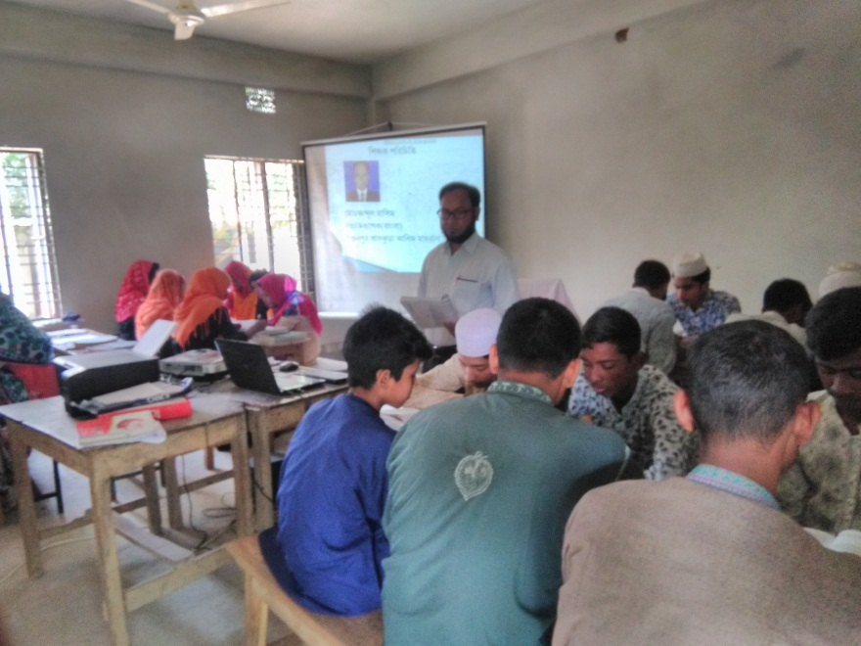
দলীয় কাজ
দোয়েল দলঃ ৫টি শব্দের অর্থ লিখ
অনুজ,স্বজন,সহোদর,আলয়,রক্ষঃশ্রেষ্ঠ।
মাছরাঙ্গা দলঃ ৫টি শব্দের অর্থ লিখ
বিধুর,ললাট,ভূতল,শশী,পংকিল,অজ্ঞ।

Slide 19
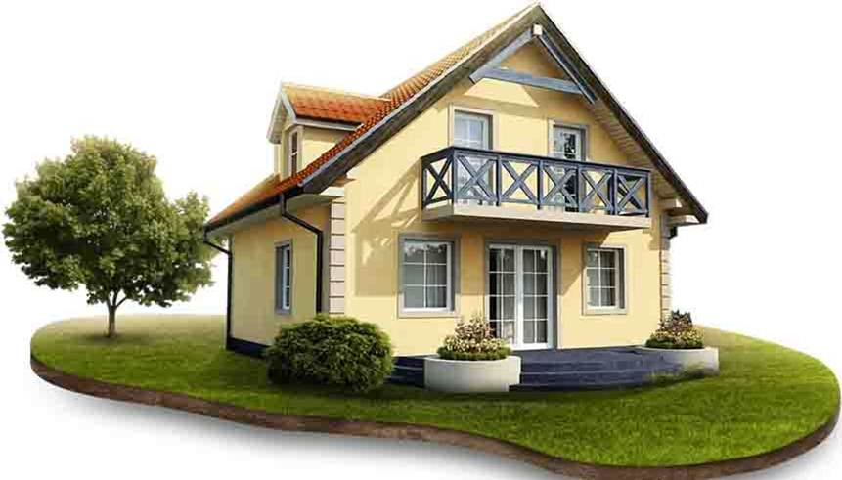
বাড়ির কাজ
হায় তাত!উচিত কি তব
এ কাজ?- উক্তিটি ব্যাখা কর।

Slide 20
ধন্যবাদ

